Slide 1
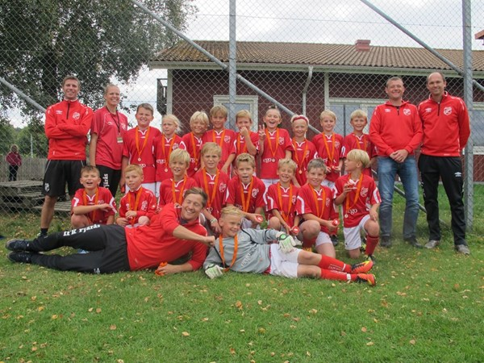
Föräldrarmöte P07 Säsong 2017

Slide 2
Incheckning!

Slide 3
P07 Består av:
Tränare:
Josefine Bisenius
Anders Jedheim
Peter Lilja
Henrik Gustavsson
22 underbara killar
&

Slide 4
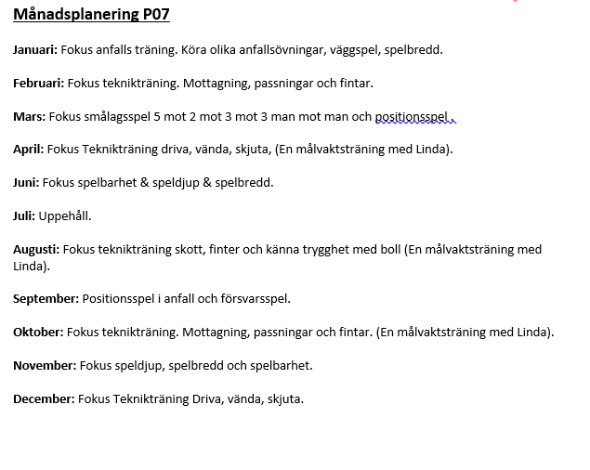
Årsplan P07

Slide 5
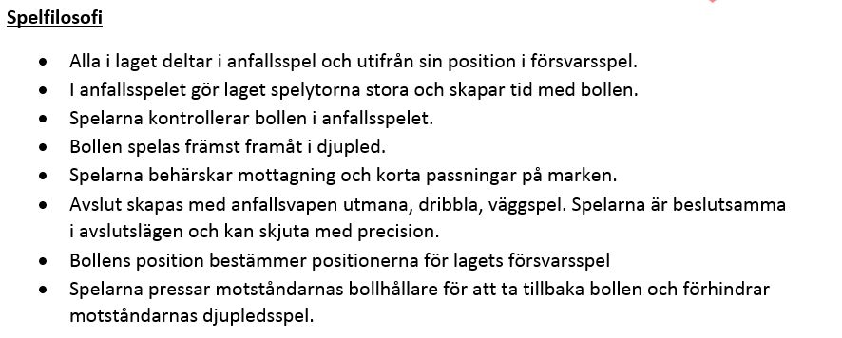
Huvudmål 10-åringar!

Slide 6
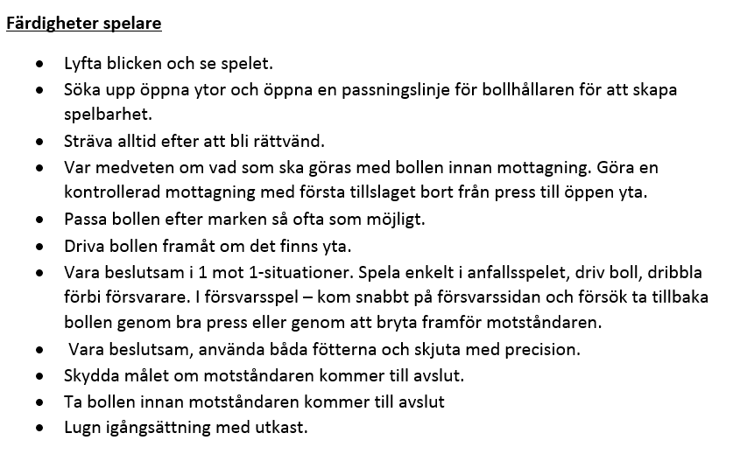
Huvudmål 10-åringar!

Slide 7
Riktlinjer för föräldrar & ledare!
Idrott för barn skall vara roligt.
Flytta fokus från resultat till det
som varit bra och roligt.
Låt de formella ledarna sköta
snacket och coachningen.
Tänk på att kroppsspråk och din blick
- din reaktion är avgörande för barnet.
Se domare som en vägledare
- Respektera hennes/hans beslut.
Använd alltid ett vårdat språk.
Ha alltid en positiv inställning till motståndare,
domare, ledare och andra spelare.
Hjälp barnet att behålla det positiva i minnet.
Beröm istället för kritisera.
Kom till träning och matcher.
Uppmärksamma alla spelare och sätt leken i centrum.

Slide 8
VIDEOFILM!
Fotboll för alla: ANALYSEN!!

Slide 9
Lagkassa!
Katarina har ordet!
Övrigt:
Ta in 100:-/ Öbollen vinter & Åsacupen
300:-/ barn som vill delta på Ulricehamslägret
Pengar i lagkassan!
Öbollen sommar kostnad:
400kr/ barn & ledare som övernattar (Ca:10800kr)
1600kr/lag (Vi har anmält 2 lag) Totalt: 3200kr
Hur mycket skall vi ta från lagkassan och hur mycket skall vi betala själva?
Tittar på att köpa in en träningsväska var till killarna (339kr/väska) lagkassan sponsrar med halva priset på väskan.
Är detta OK?

Slide 10
Hjälp från föräldrar!!
Förra året var Linda (Williams mamma och Jessica (Lukas Mamma) arrangemangsansvariga.
kan ni tänka sig fortsätta detta året?
Utvald kassör: Katarina (Andrejs mamma) vill du fortsätta?
Midsommarfirandet på Tjolöholm.
Sommar och vinteravslutning för killarna
Stå i fiket på en Dammatch och en Herrmatch under säsongen.

Slide 11
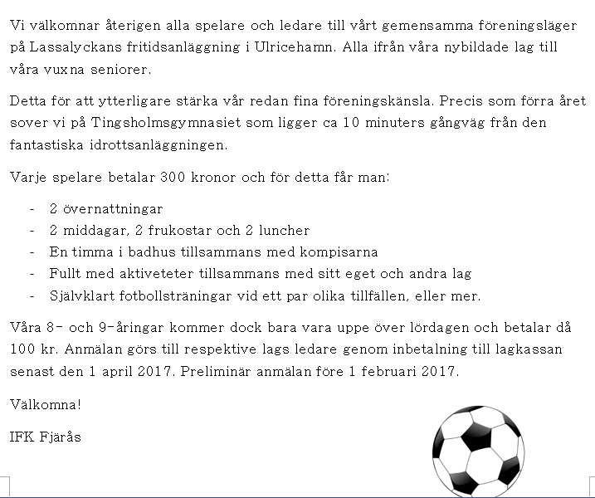
IFK Fjärås Soccer camp

Slide 12
Kungsbacka Poolspel 2017
Detta året spelar vi 7-manna.
Vi kommer ha 2 lag.
Hemma/Bortamatcher
Matcherna är 2X25minuter långa
Vi kommer sälja fika vid varje hemmamatch där pengarna som går till lagkassan.
Önskat hemmamatcherna på Lördagar med start kl.10.00
Betalar domarna efter matchen. (Domarkvitton)

Slide 13
Bollkallar 2017
Vi kommer vara bollkallar till 2st matcher (en dammatch och en herrmatch)
8 killar/gång
Ha hand om fiket.
Tillfälle 1 Lördagen 25/5 kl. 15.00 Herrmatch (IFK Fjärås – Kvibille)
Tillfälle 2 Lördagen 30/9 kl. 15.00 Dammatch (IFK Fjärås – Tvååkers IF)

Slide 14
Övrigt!
Till sommaren kommer fotbollsveckan komma tillbaka.
En mycket rolig och uppskattad vecka där barn i olika åldrar
spelar fotboll, leker, får se teater m.m.
19/6-21/6 – 26/6-27/6
(Jag Josefine kommer vara där och hjälpa till.)
Det ligger en säsongsplanering under dokument
på lagetsidan där ni kan läsa hur förra året var, vad
som händer detta året m.m.
Man har rustat upp lertäppan med omklädningsrum,
toaletter med mera som förhoppningsvis kommer vara
i bruk till våren/sommaren.

Slide 15
Frågor??

Slide 16
Utcheckning!

Slide 17
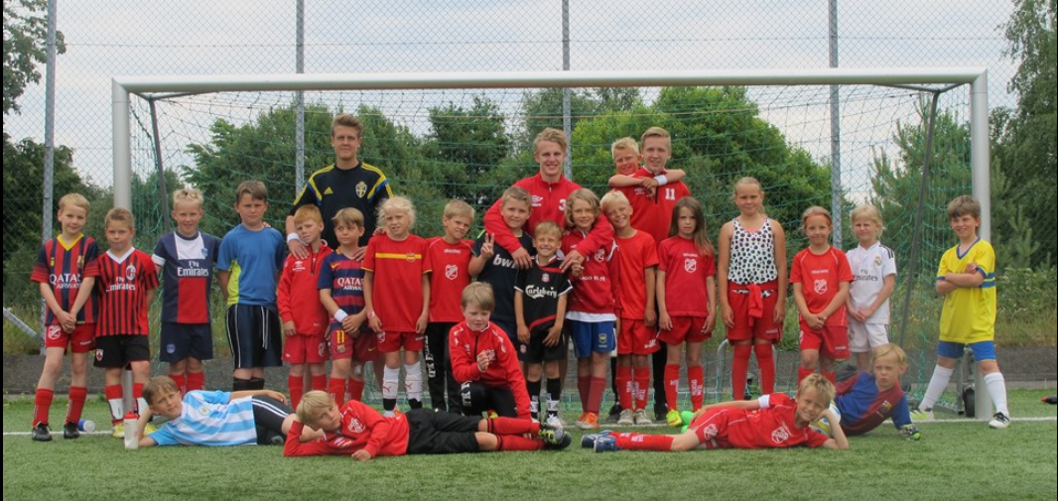
Tack för visat intresse!
Fotbollsveckan 2016

